Slide 1
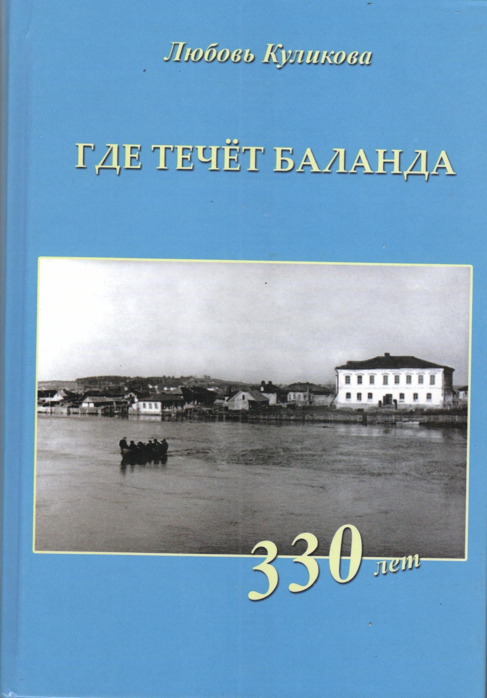

Slide 2
Поле, широкое поле, колос шумит налитой…
Все это близко до боли, все это стало судьбой.
Где бы в разлуке я не был, сердцем спешил я сюда,
Самое чистое небо здесь, где течет Баланда.
Здесь мы когда-то играли, пели до поздней звезды
В тихой зеленой дубраве детства остались следы.
В памяти снова воскресли песни, что пелись тогда.
Самые звонкие песни здесь, где течет Баланда.
Дивная чудо – сторонка, ты мне навеки мила:
Здесь я когда-то парнишке сердце свое отдала.
Эту любовь не остудят и не уменьшат года.
Самые близкие люди здесь, где течет Баланда.
В окна стучатся рябины, месяц плывет за окном.
Милые с детства картины – все они в сердце моем.
Эти колосья литые, эта живая вода –
Это раздолье России здесь, где течет Баланда.
Н.Е Палькин

Slide 3
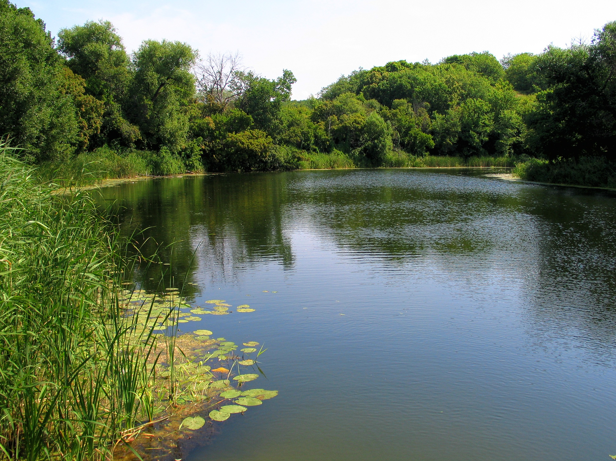

Slide 4
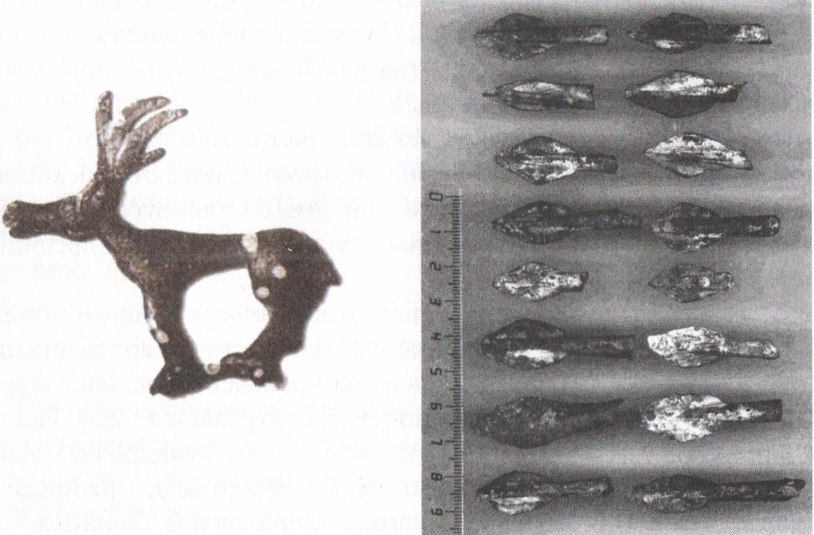
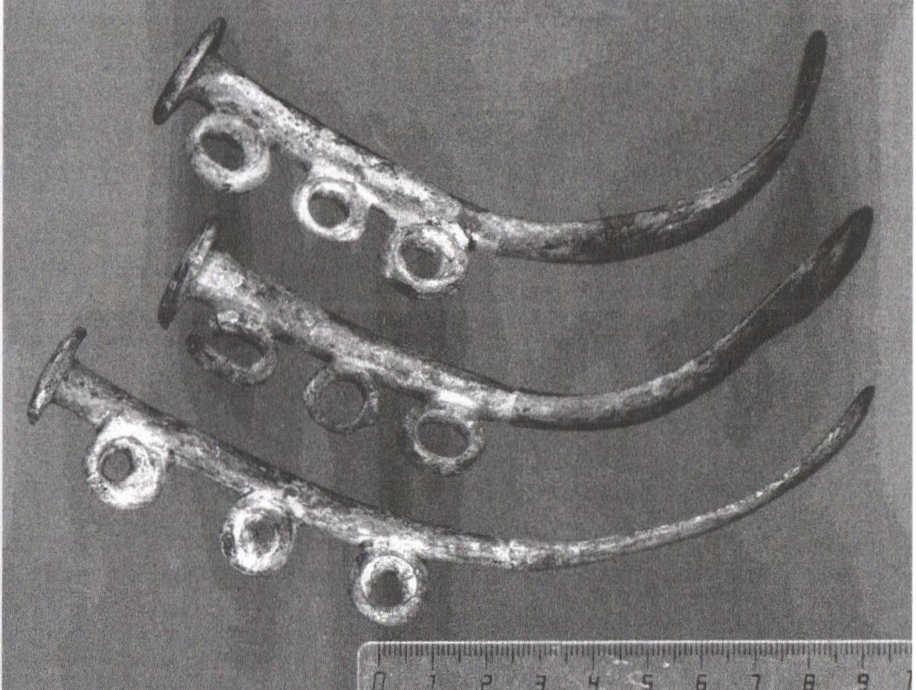
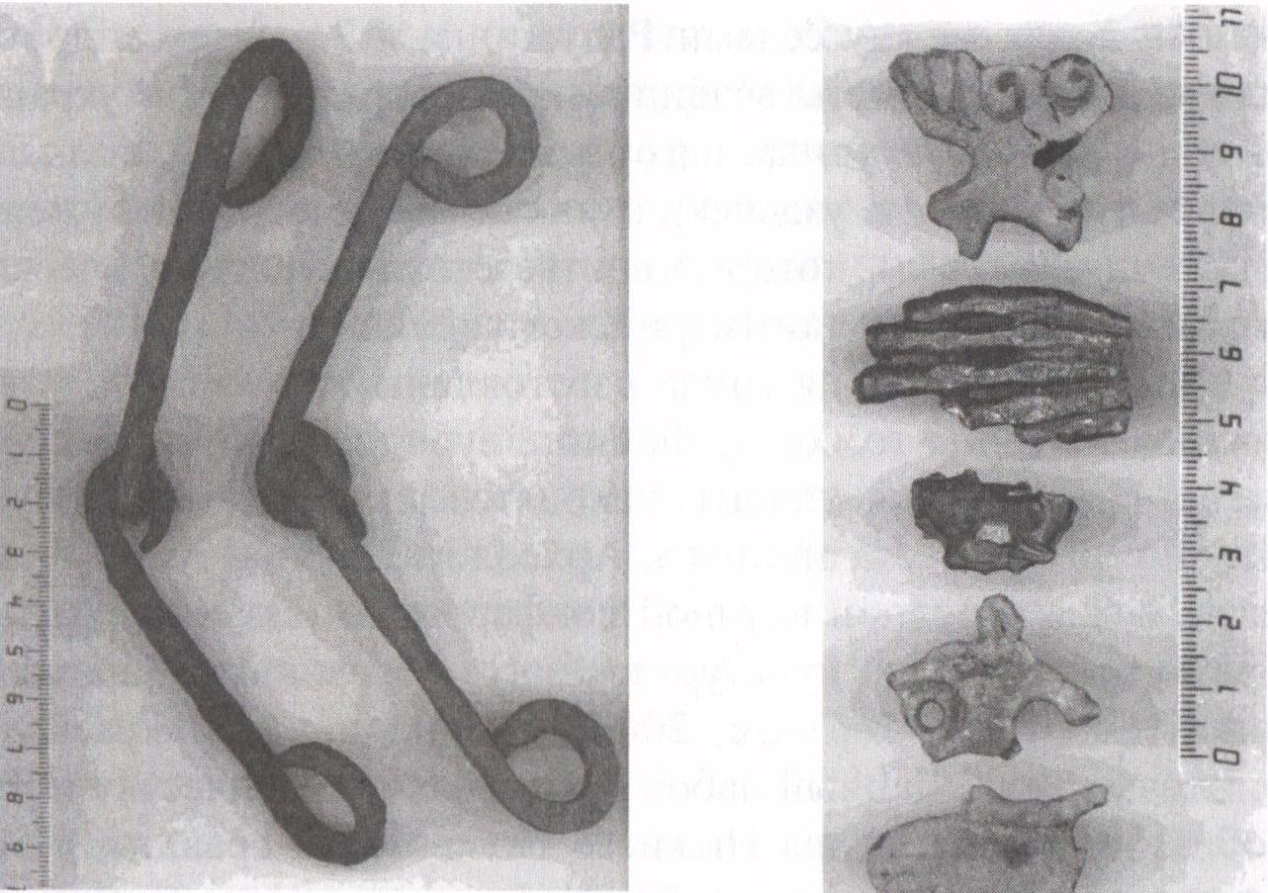

Slide 5
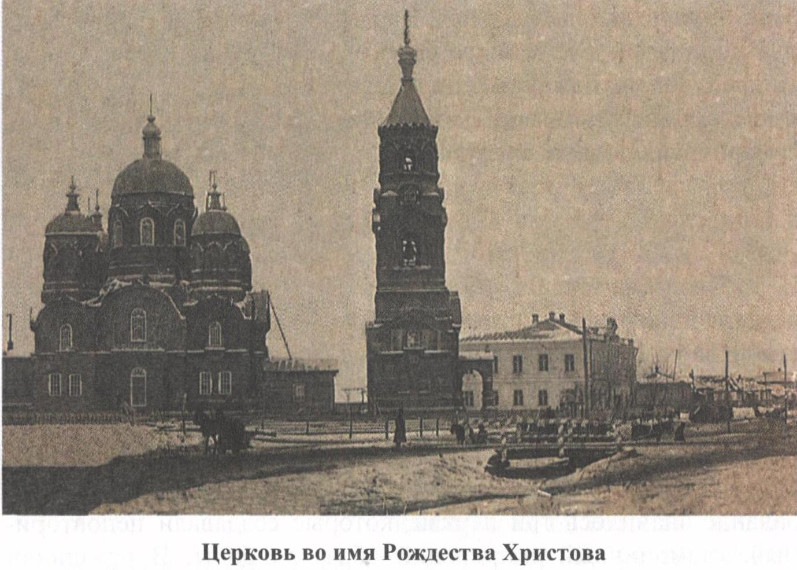

Slide 6
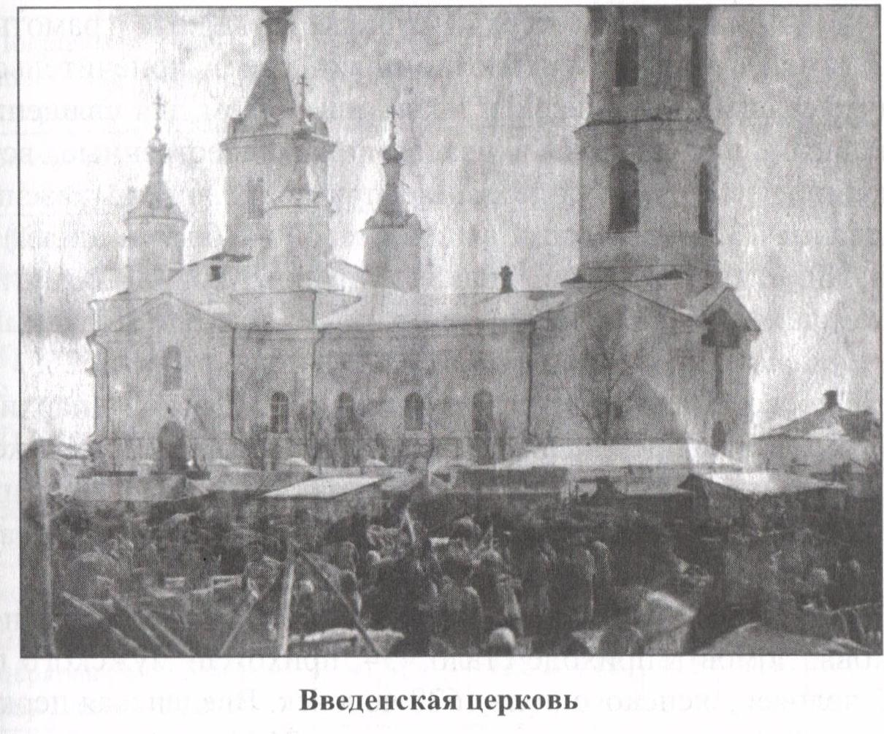

Slide 7
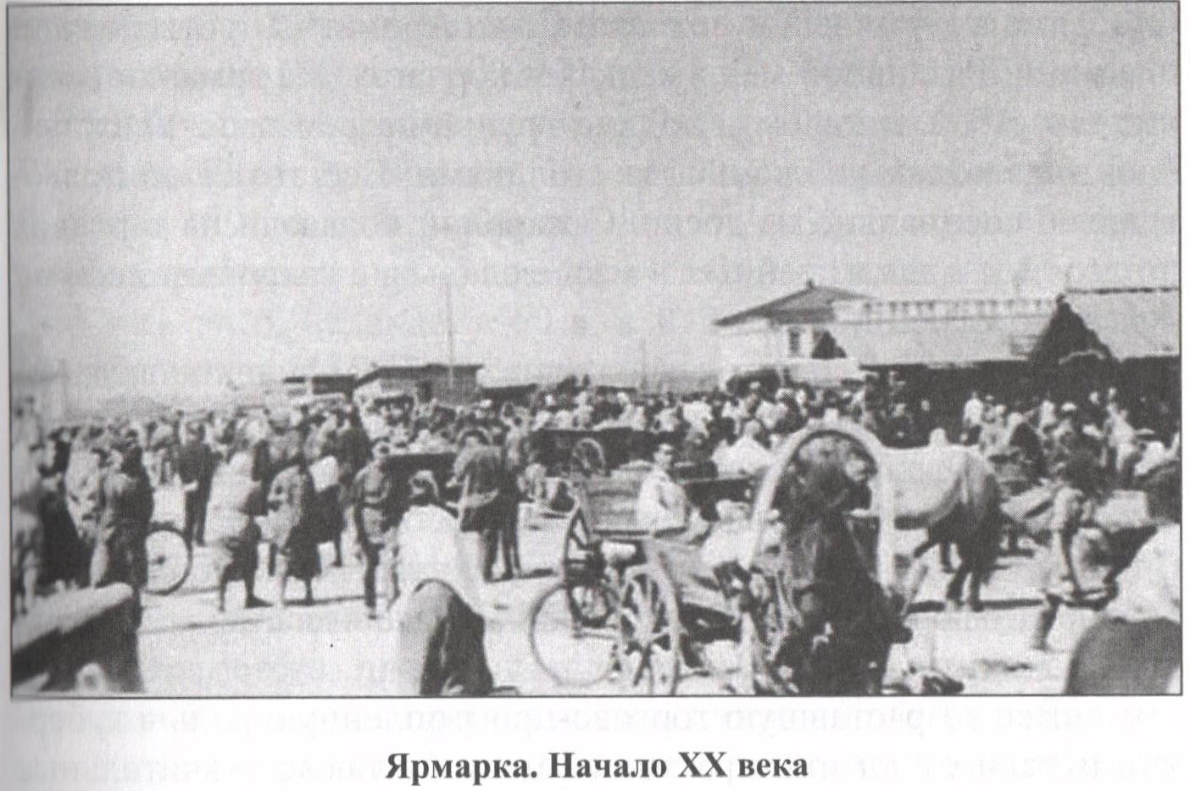

Slide 8
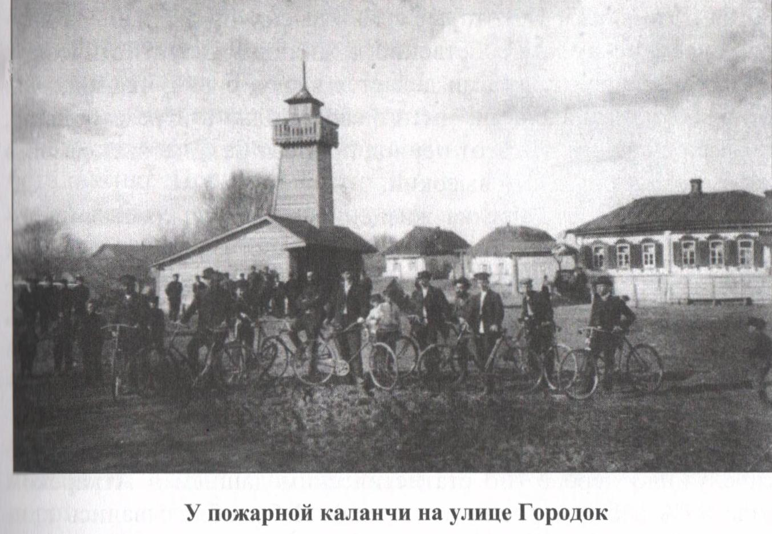

Slide 9
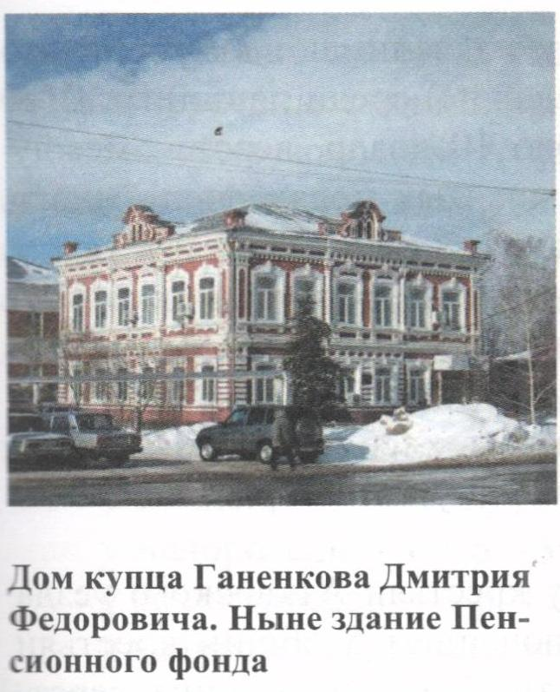

Slide 10
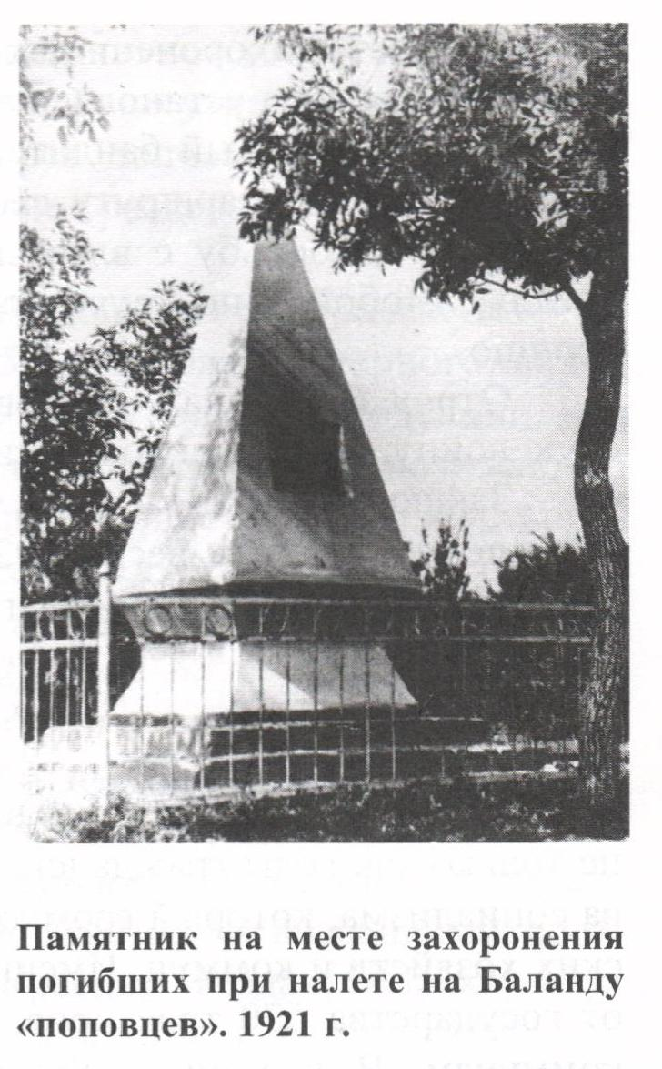

Slide 11
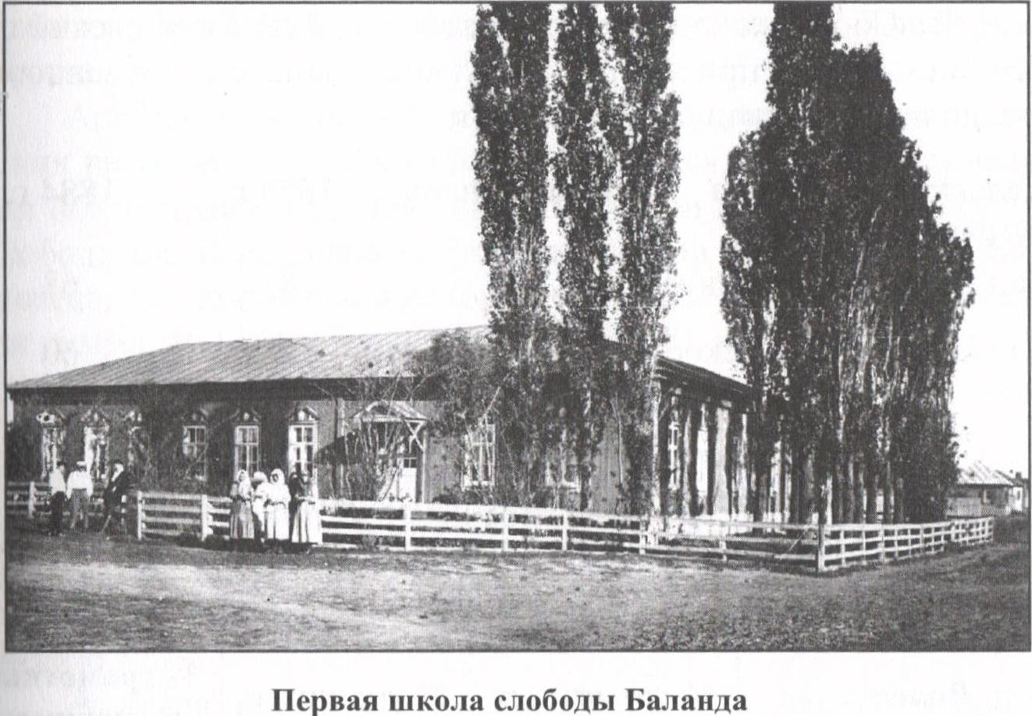

Slide 12
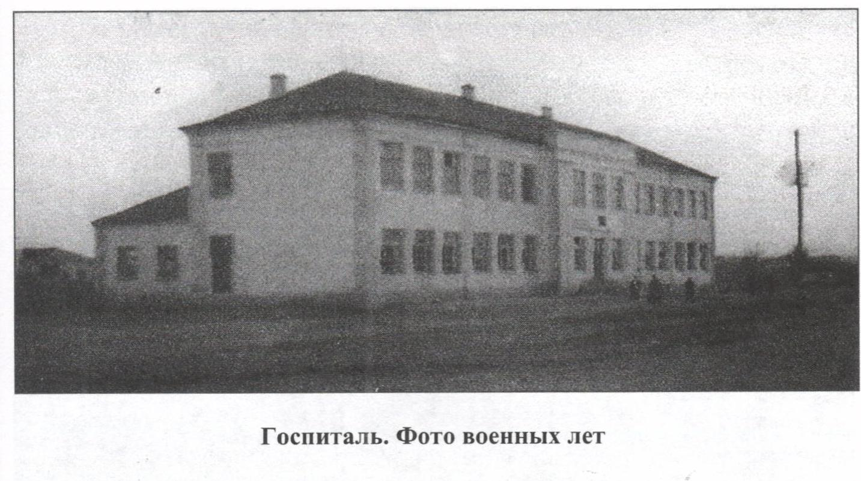

Slide 13
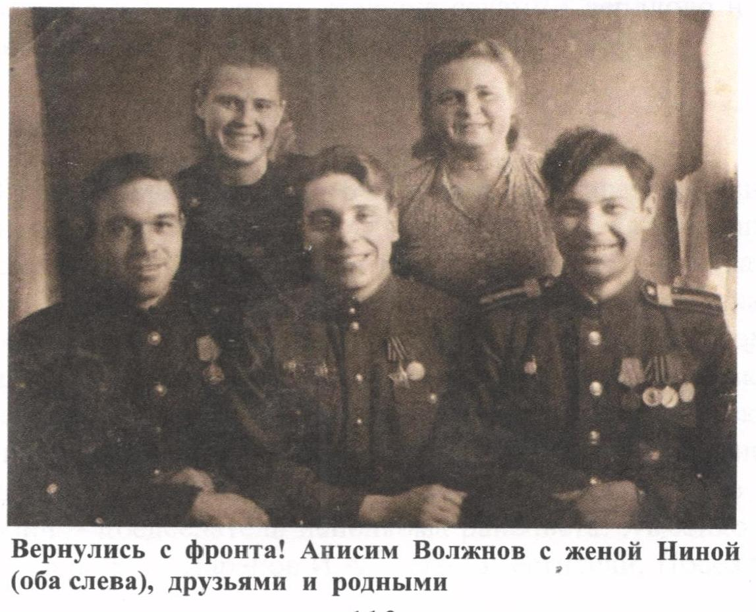

Slide 14
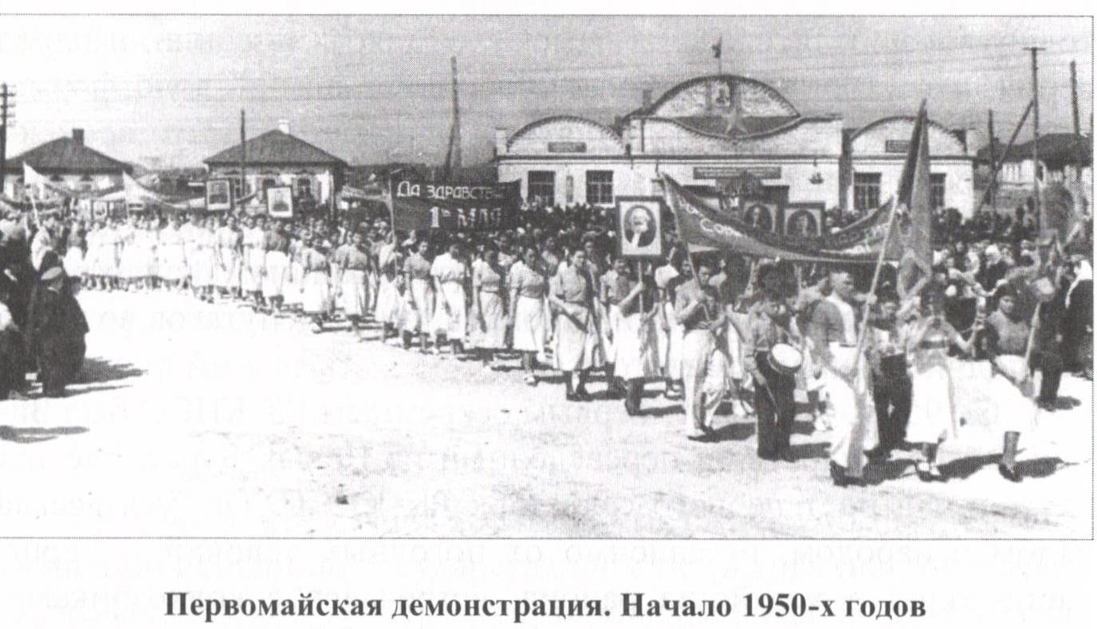

Slide 15
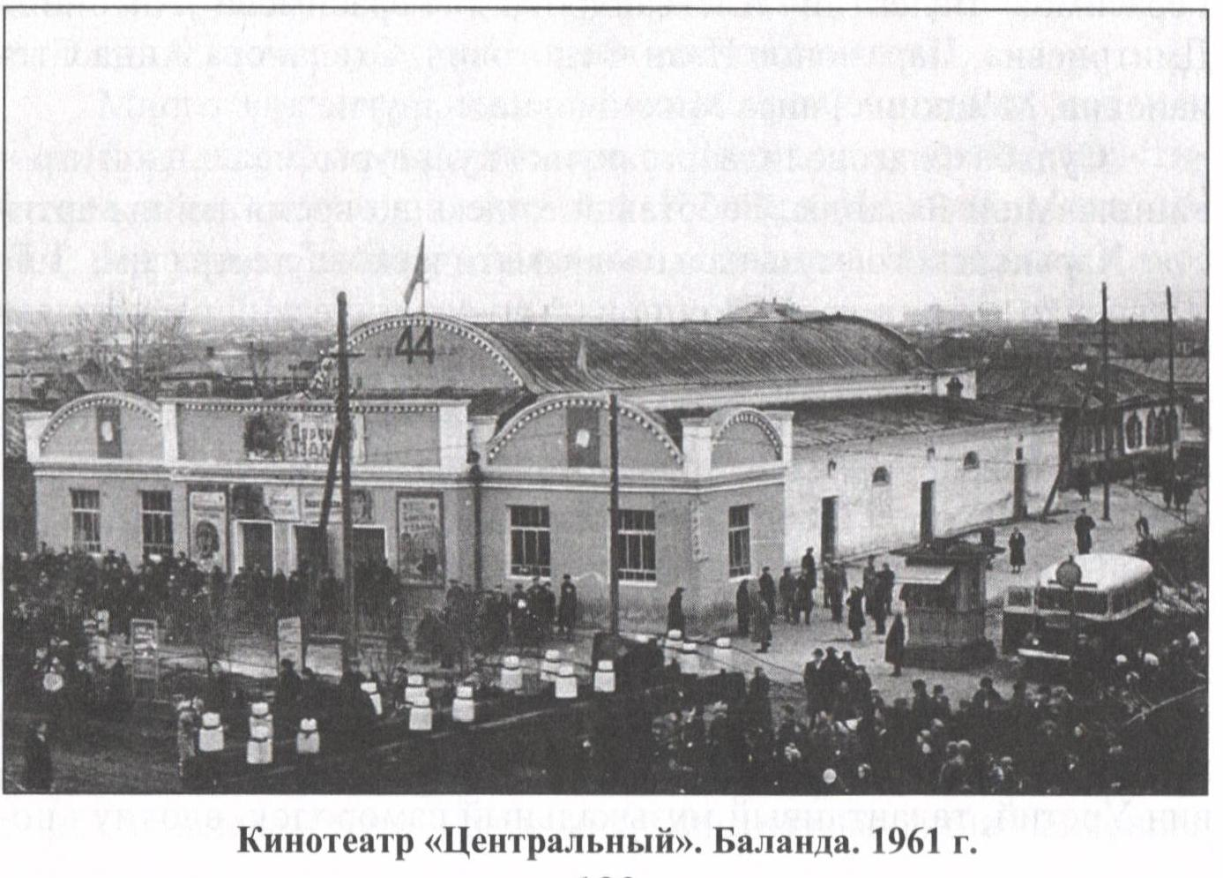

Slide 16
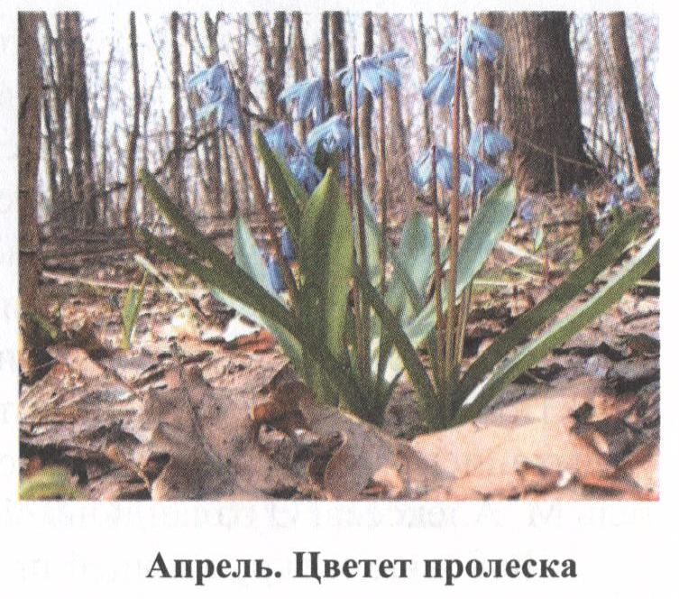

Slide 17
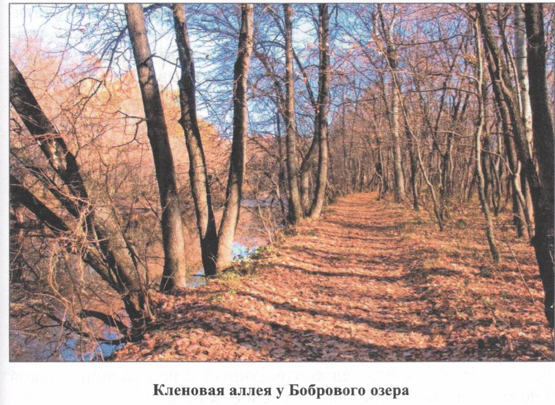

Slide 18
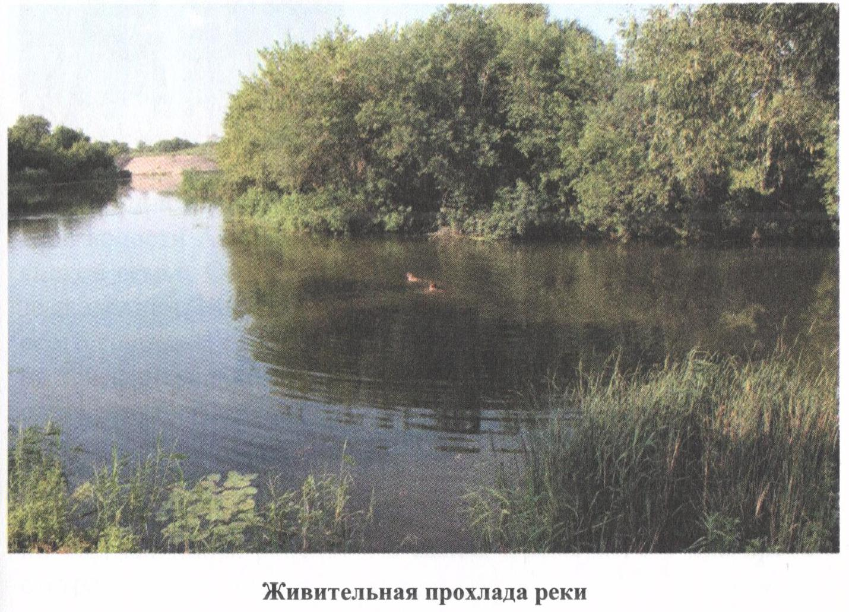

Slide 19
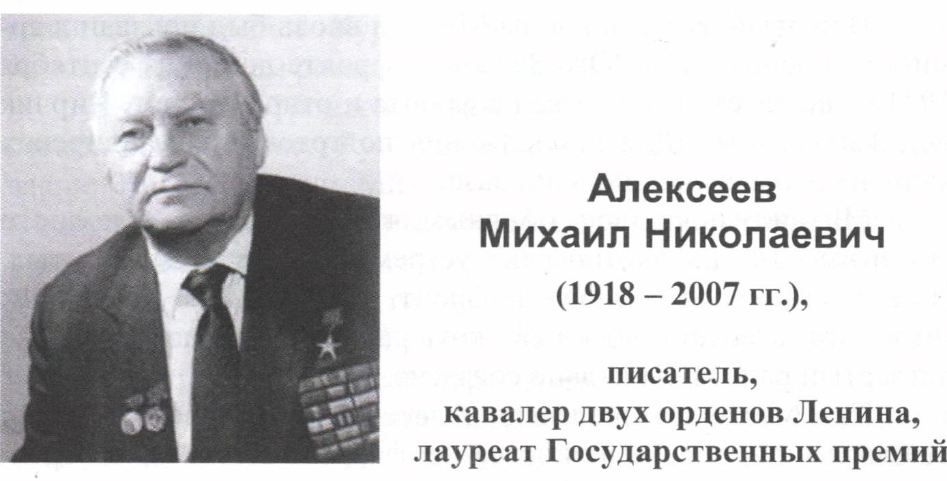

Slide 20
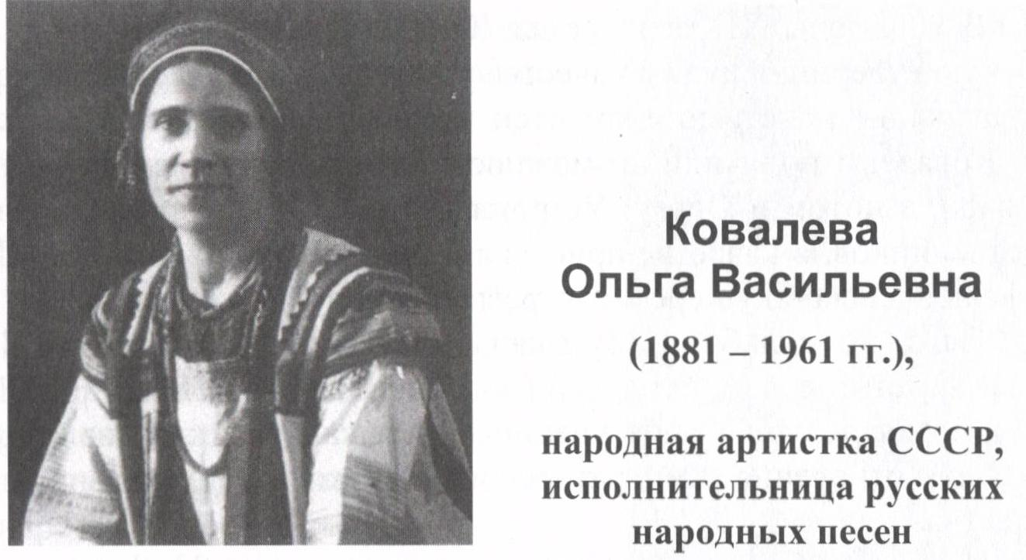

Slide 21
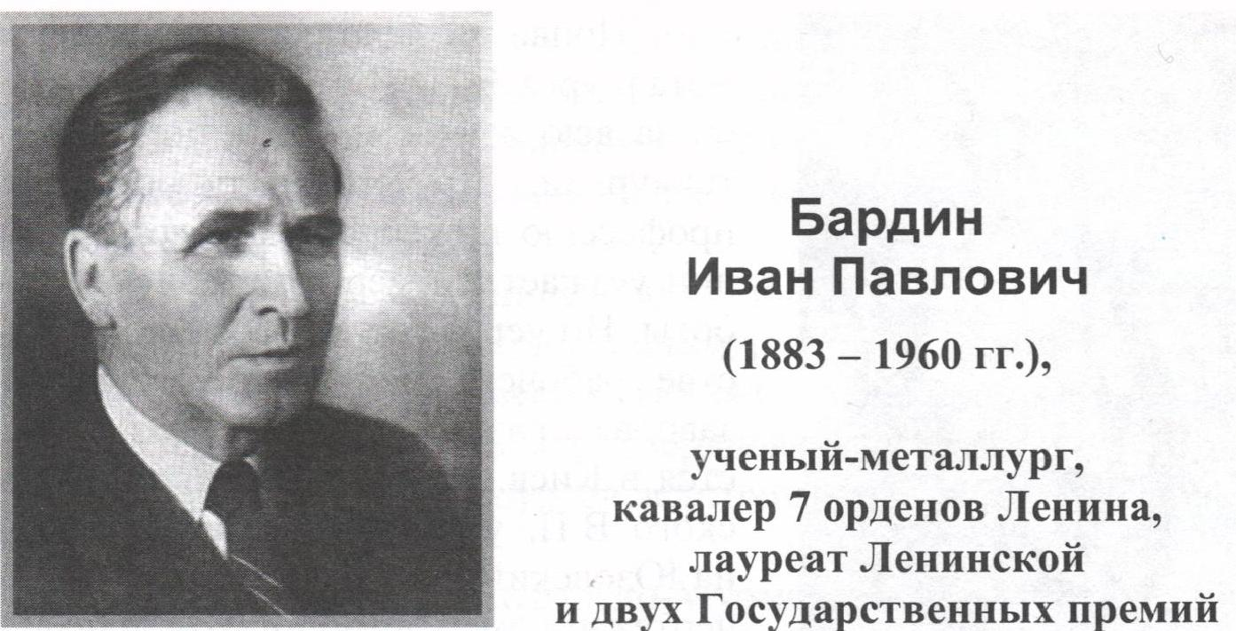

Slide 22
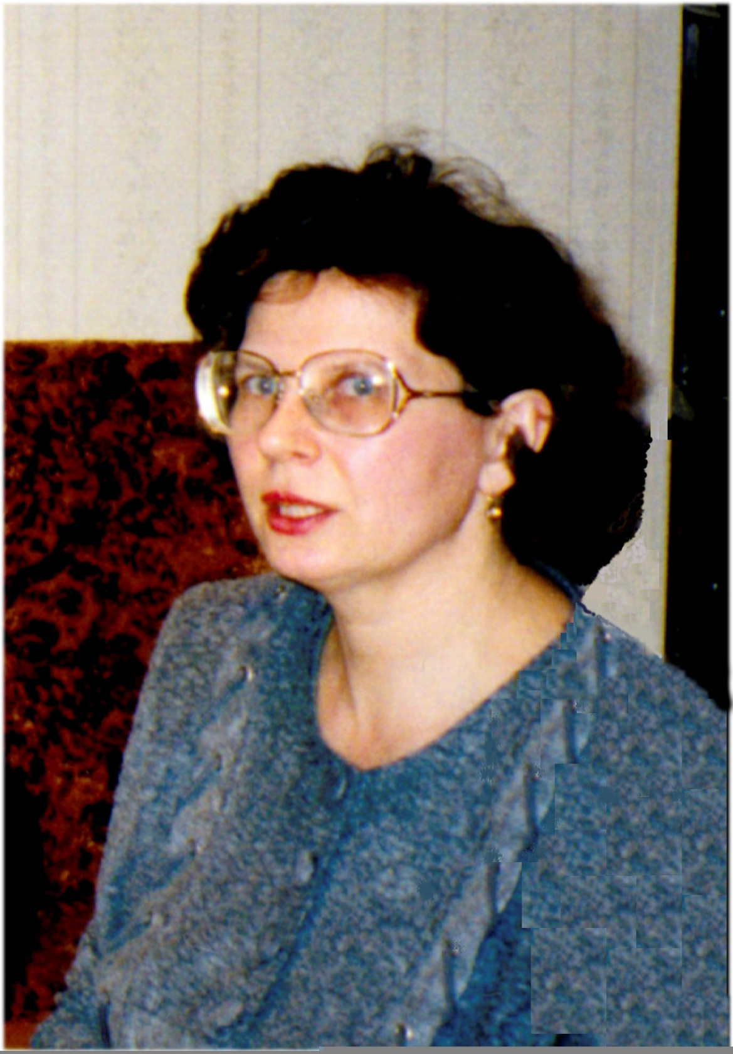
Куликова
Любовь Владимировна
(родилась
в 1952 году)
Создатель краеведческого музея
в г.Калининске, автор книги
«Где течет Баланда»

